Slide 1
第八章
一、无穷区间的广义积分
二、有穷区间无界函数的
广义积分

Slide 2
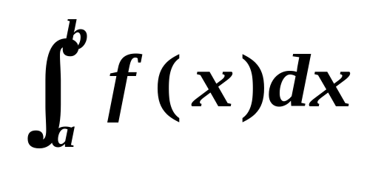

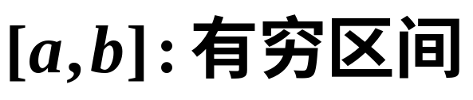
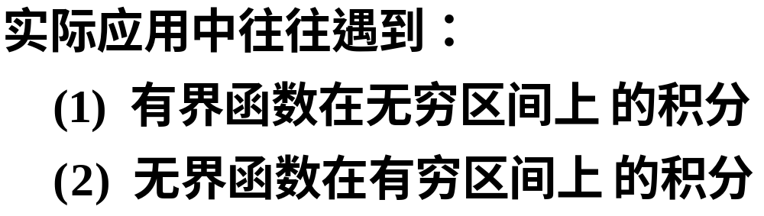
广义积分
有界函数

Slide 3
Homework:
Ex8： 3（1,4), 4(2), 6, 8, 10, 12.

Slide 4
一、 无穷区间的广义积分
（一）定义
定义1：

Slide 5
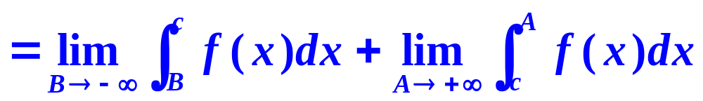
类似地可以定义
定义2：

Slide 6
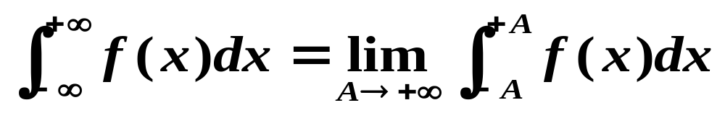
Cauchy主值积分
主值积分与广义积分是两个不同的概念，
主值积分仅是广义积分的极限过程中的一种特殊取法。

Slide 7

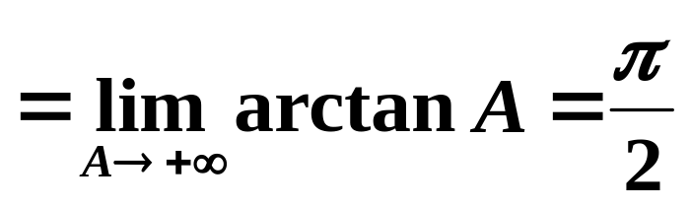

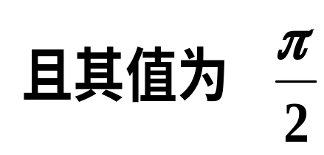
[解]

Slide 8

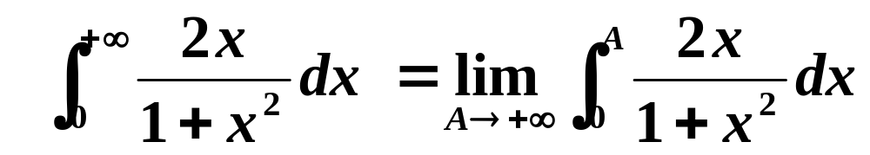
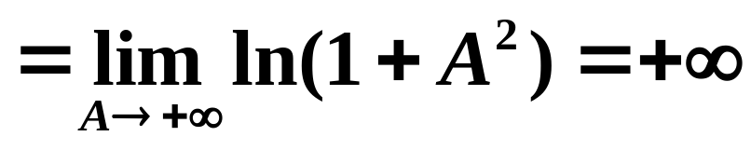
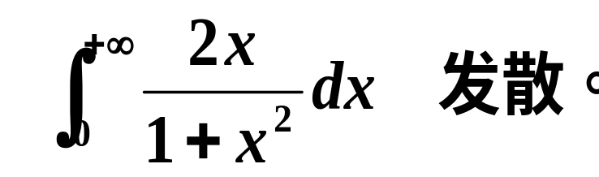
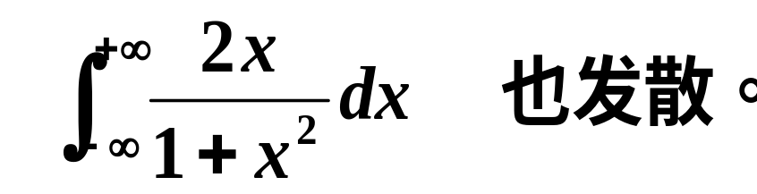
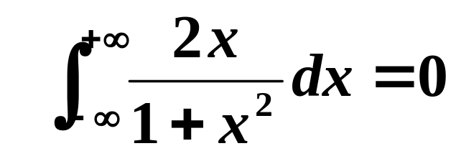
[解]
于是
[注意]
在主值积分的意义下

Slide 9

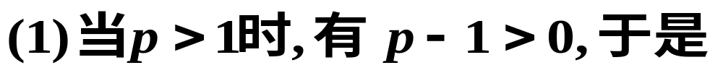
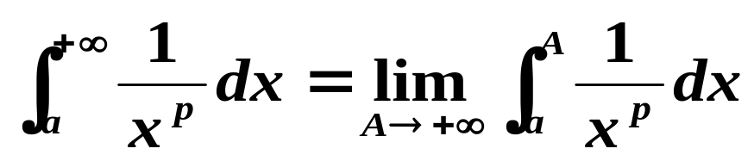
[证]

Slide 10


Slide 12
（二）无穷积分判敛法
定理1：（柯西收敛准则）

Slide 13
定理2：（比较判敛法）

Slide 15

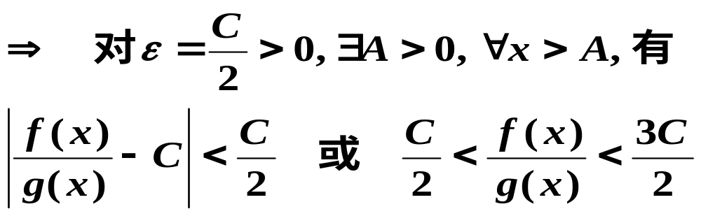
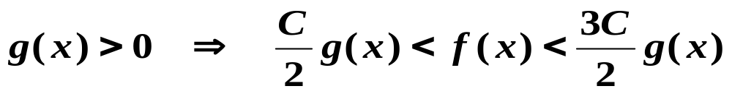
[证]（3）

Slide 16
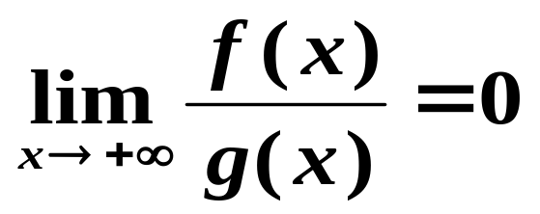
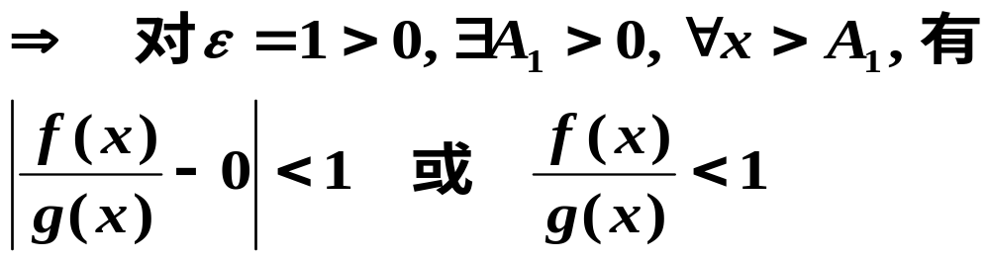
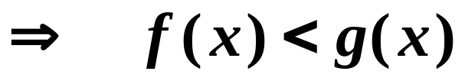
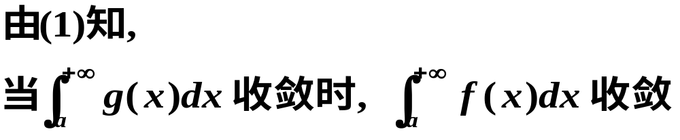

Slide 17
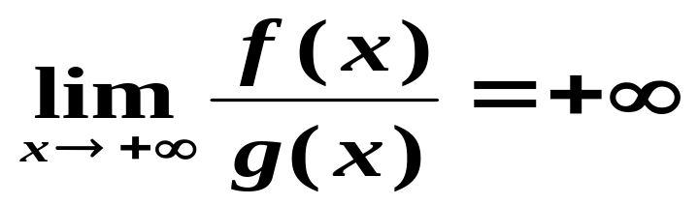
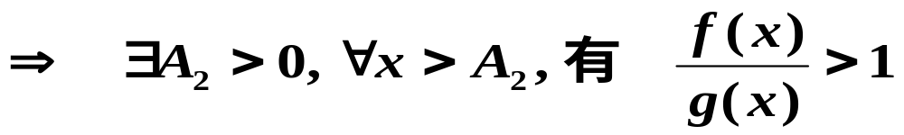
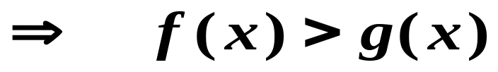
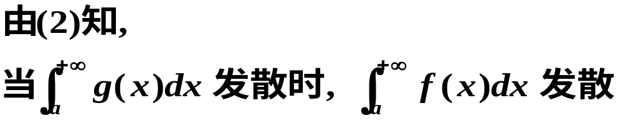

Slide 18

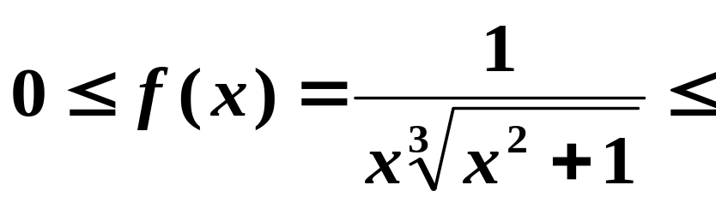
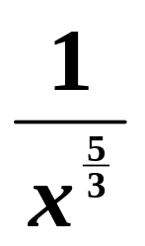
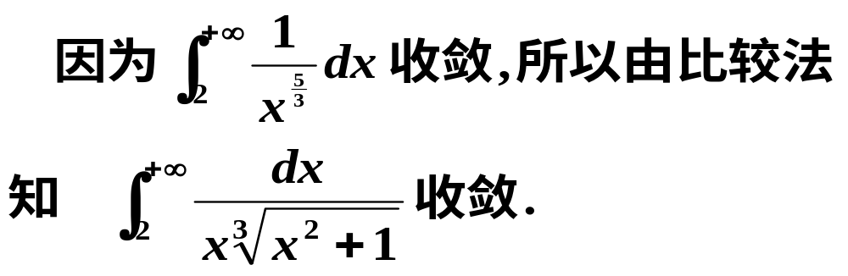
[解法1]

Slide 19
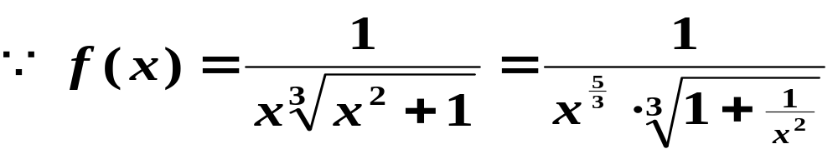
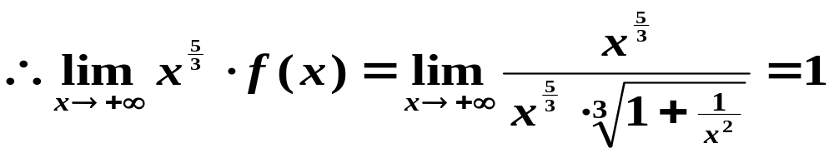

[解法2]

Slide 20







[解]

Slide 21



[解]

Slide 22

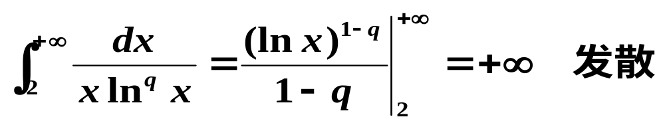

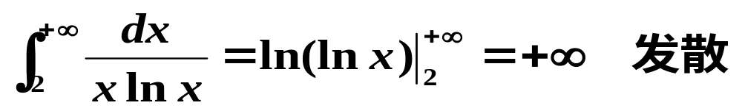




Slide 23

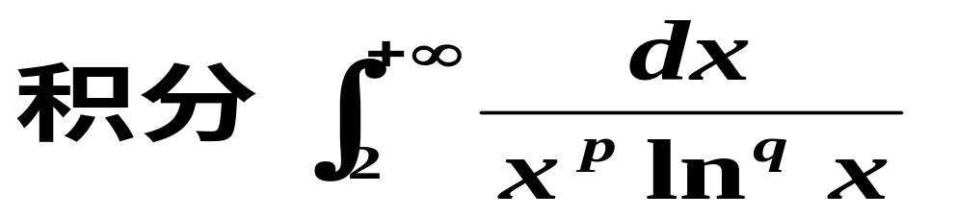
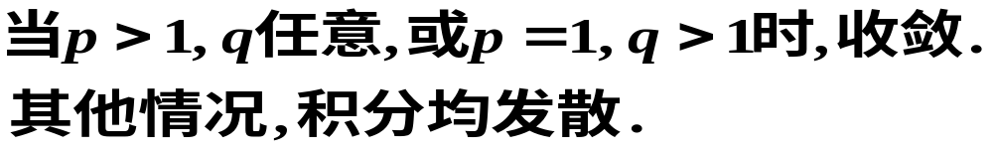

Slide 24

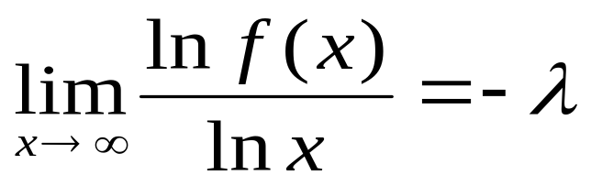
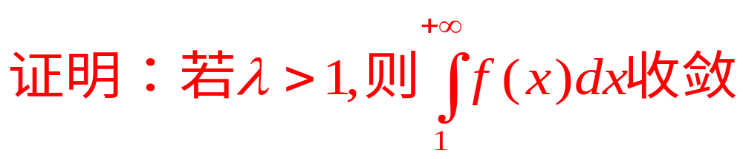

Slide 25
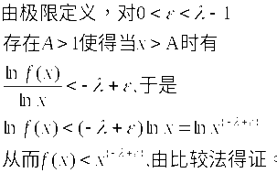


Slide 26
定义3：（绝对收敛）
定义4：（条件收敛）

Slide 27
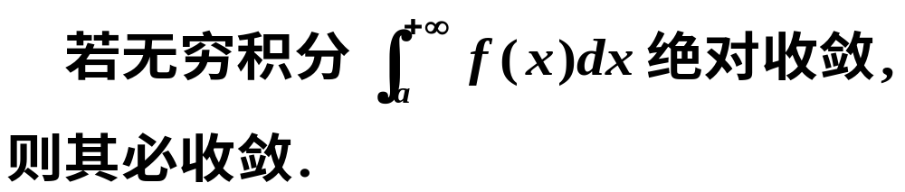
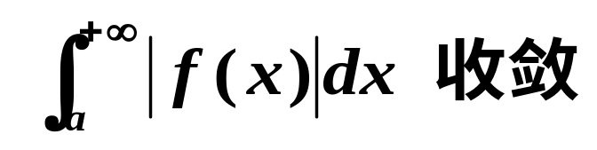
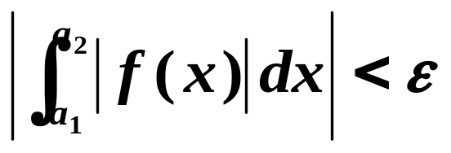
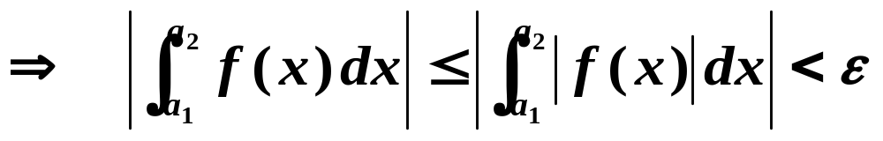
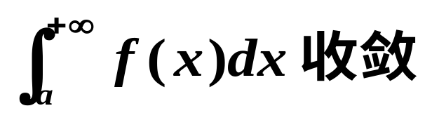
定理3：（绝对值判敛法）
[证]
利用柯西收敛准则
再利用柯西收敛准则，得

Slide 28
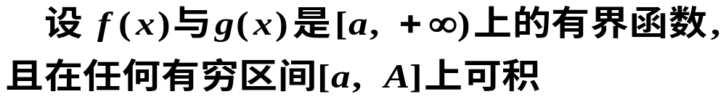
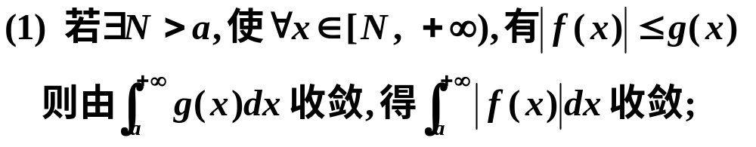
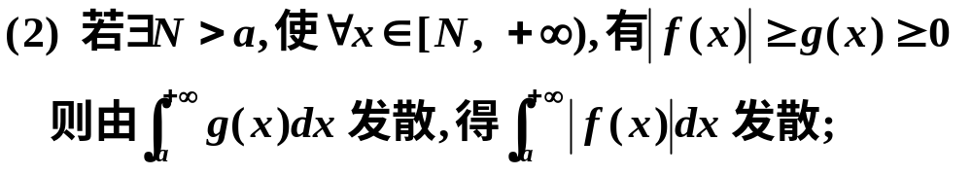
定理4：（比较判敛法）

Slide 29
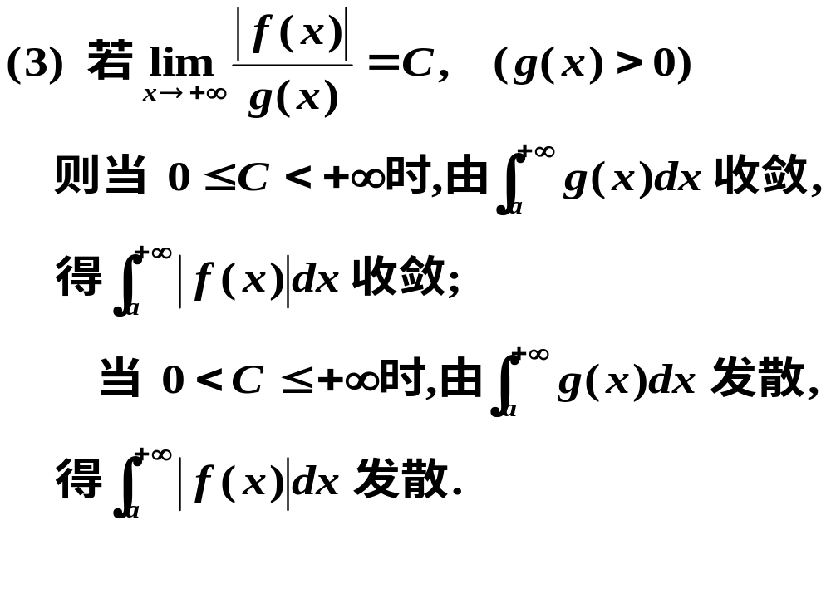

Slide 30
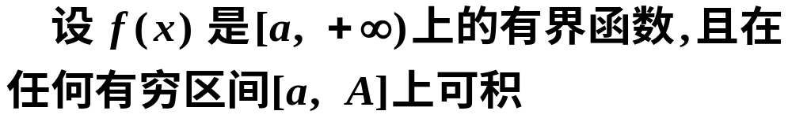
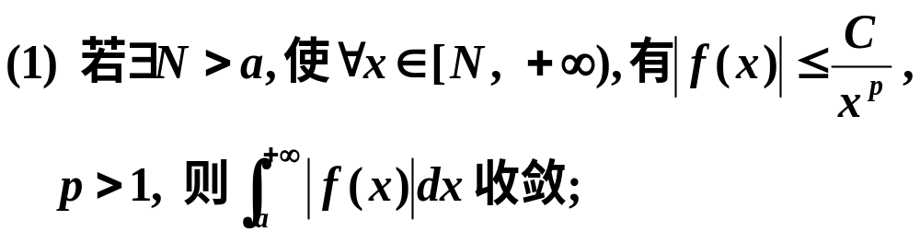
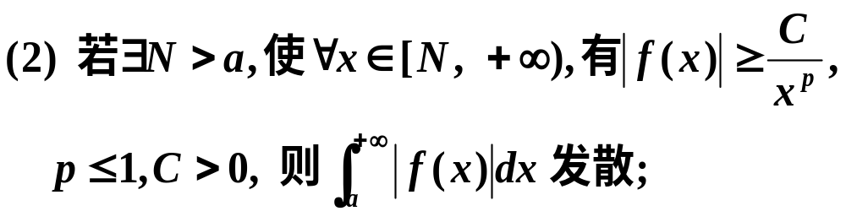
定理5：（比阶判敛法）

Slide 31
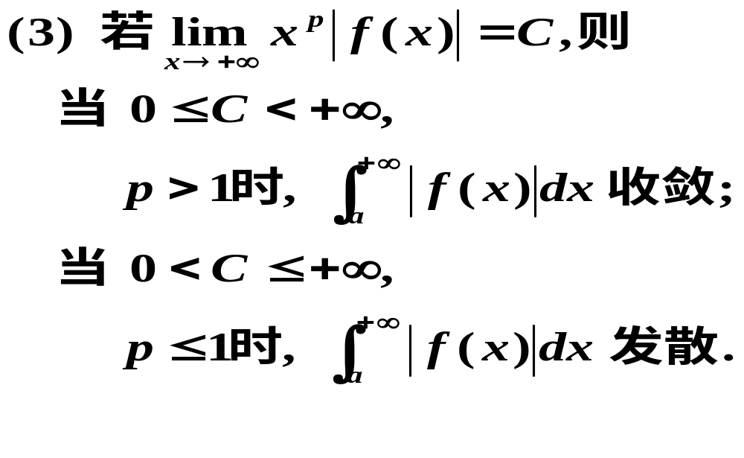

Slide 32
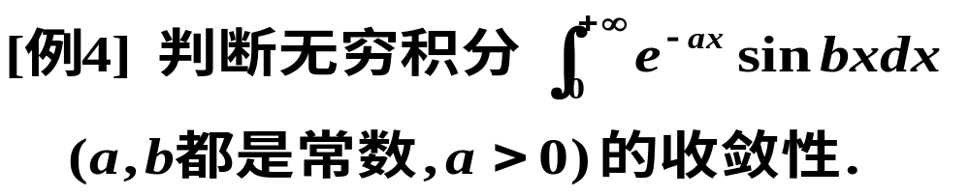


[解]

Slide 33






[解]

Slide 34






Slide 35











Slide 36






Slide 37





Slide 38











Slide 39



Slide 40



二、有穷区间无界函数的广义积分
（一）定义
定义1：
奇点
瑕点

Slide 41
Homework:
Ex8: 16(1, 3), 17(2), 19, 22, 25, 26.

Slide 42






Slide 43






[证]

Slide 44








Slide 45












Slide 46

（二）无界函数广义积分判敛法
定理6：（柯西收敛准则）

Slide 47

定理7：（绝对值判敛法）

Slide 48



定理8：（比较判敛法）

Slide 49


Slide 50


定理9：（比阶判敛法）

Slide 51


Slide 52







利用泰勒公式
[解]

Slide 53




[解]

Slide 54






Slide 55







[解]

Slide 56






[解]
带奇点的无穷积分

Slide 57




计算积分值：

Slide 58






[解]

Slide 59





欧拉第一型积分

Slide 60




[解]

Slide 61






Slide 62





32

Slide 63









Slide 64







Slide 65








Slide 66








Slide 67





[解]

Slide 68















例
讨论广义积分
的收敛性.
反常积分的瑕点是:
分别讨论
和
时,
收敛
收敛
时,
收敛
收敛

Slide 69







时,
收敛
收敛
总之,
或 时,
当
收敛,
其它情形发散.
也可以写成:
当且仅当
时,
反常积分
收敛.

Slide 70





例
已知无穷积分
收敛,
能否断定
答:
不能.
例如无穷积分
收敛,
但显然
不存在.
收敛性证明如下.
所以
收敛
存在.

Slide 71









所以
收敛
收敛.
因为
而广义积分
收敛,
故
收敛,
从而
收敛.
如果
已知
在
一致连续,
那么
由无穷积分
收敛,
可以推出
证明
（反证法）
假设
不成立.
则

Slide 72





因为
在
一致连续,
所以
对于任意的
当
有
时,
从而有
与
同号,
且
所以存在
对于任意
存在
所以无穷积分
发散,
矛盾!

Slide 73
狄里克雷判别法

Slide 76
阿贝尔判别法

Slide 77



Slide 78

第二积分中值定理：

Slide 79


Slide 80


Slide 81


Slide 82


Slide 83



Slide 84


Slide 85

第二十四讲
1、级数概念和性质
2、正项级数的判敛法

Slide 86

总结：我们以无穷积分为例。暇积分类似。
1。若 f 非负且趋于0， 可考虑f在无穷远处
趋于零的阶，用比较判别 ；也可以考察
变限函数
是否有界。

Slide 87
2。如果函数变号可以考虑Dirichlet和
Abel判别；cauchy准则或者定义。
3。用变量替换或者分部积分转换成其
他形式的积分判别；
4。利用运算性质， 线性性保持；一个
收敛一个发散作加减法一定发散。
5。级数判别法（后面会学到。）

